Slide 1
Geluid
Versterker maken
Les 2 – Probleem onderzoeken

Slide 2
Doelen
Begrippen
Je kunt benoemen dat de geluidsterkte gemeten wordt met een decibelmeter.
Je kunt laten zien dat geluidssterkte wordt gemeten met een oscilloscoop (kader)
Je past de ontwerp- en onderzoekscyclus toe om een probleem op te lossen.
Decibel
Decibelmeter
Oscilloscoop (kader)
Ontwerpcyclus
Onderzoekscyclus

Slide 3
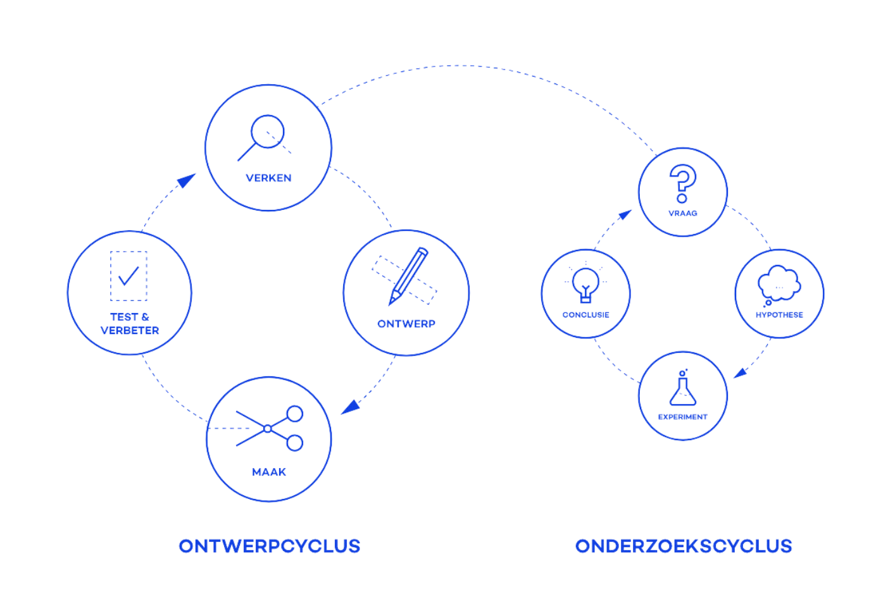

Slide 4
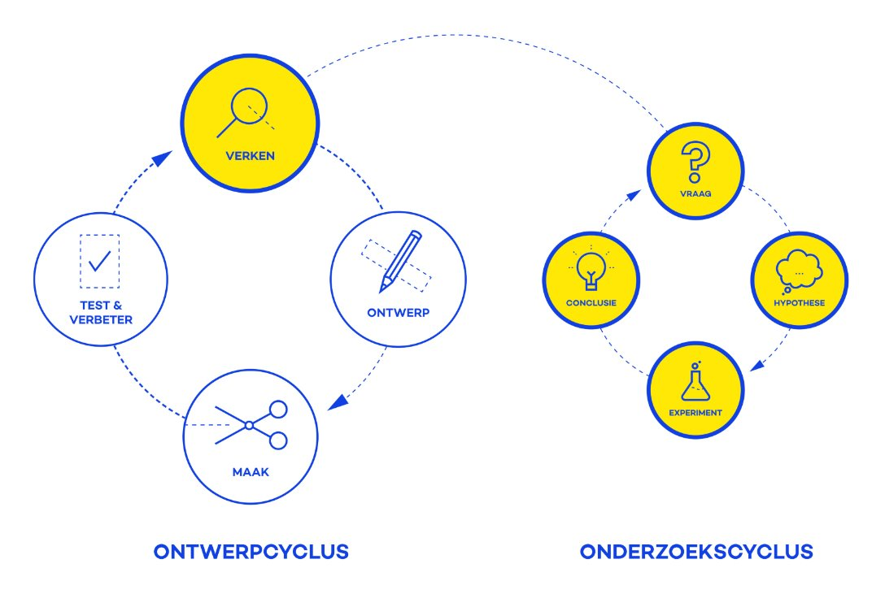
Wat gaan we doen?

Slide 5
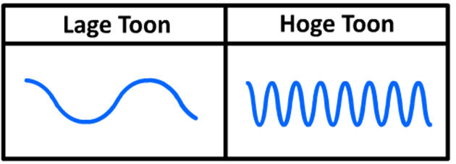
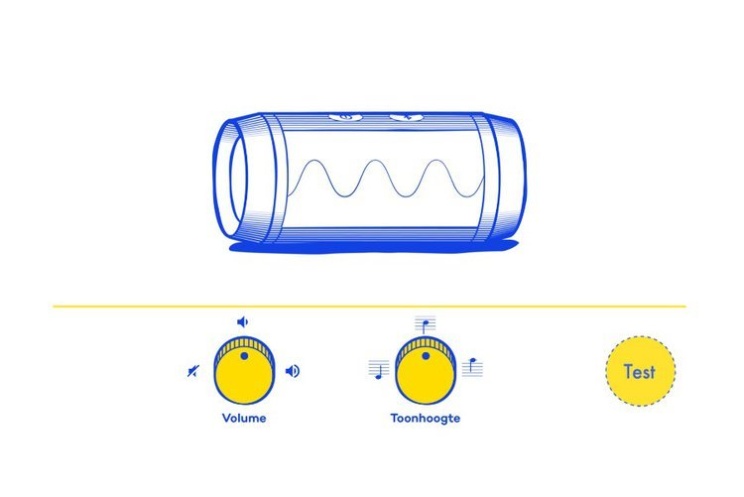
Terugblik vorige les
Toonhoogte
Frequentie
(Hoe snel iets trilt)

Slide 6
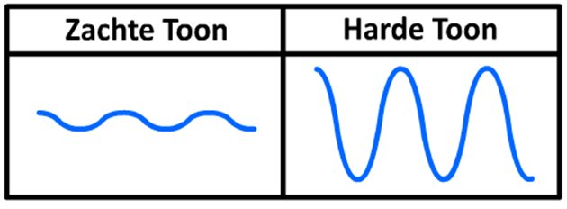
Terugblik vorige les
3. Volume
4. Decibel
(link naar filmpje)

Slide 7
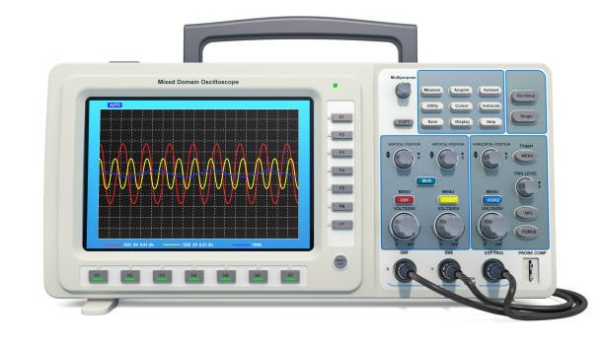
Oscilloscoop - verdieping

Slide 8
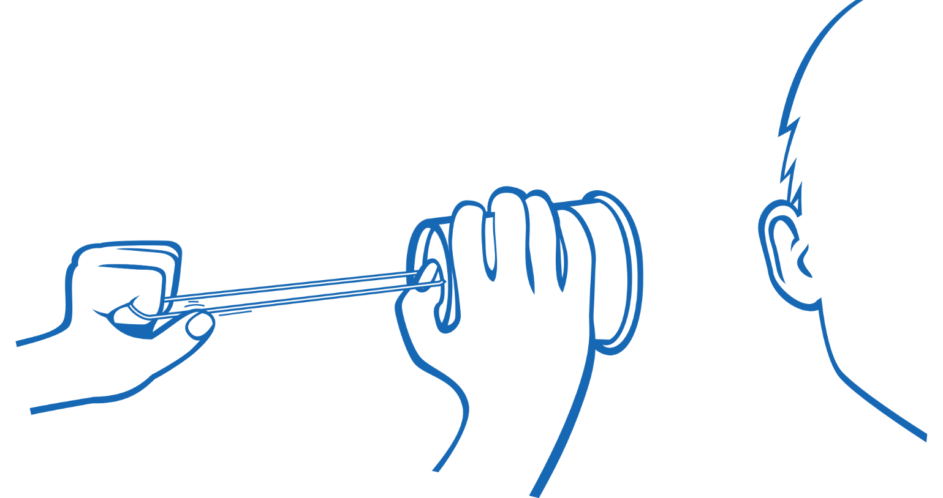

Experimenten – vorige keer
Wat viel op?
Het probleem

Slide 9
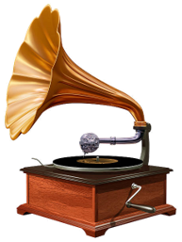
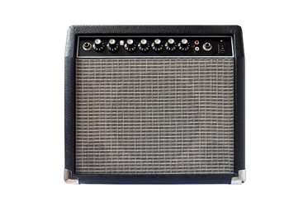
Vandaag: ontwerp een versterker
Elektrisch
Akoestisch

Slide 10
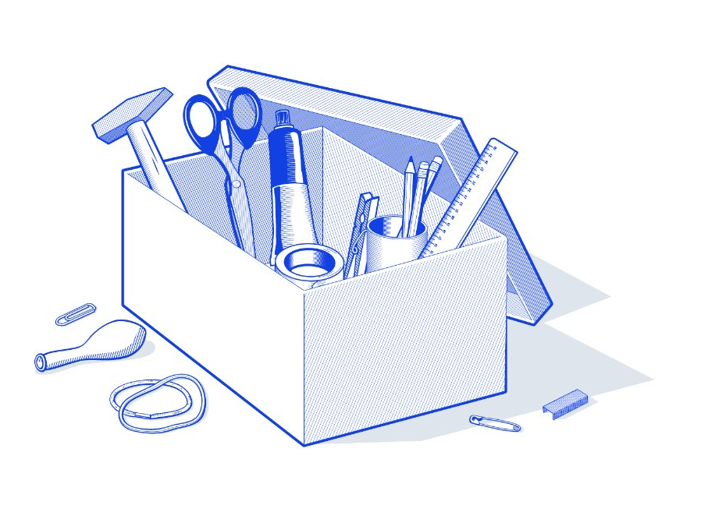
Experiment 1: welke vorm werkt het best?
Versterkt vs. niet-versterkt geluid
3 verschillende vormen

Slide 11
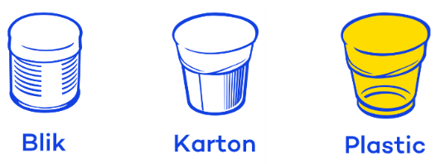
Experiment 2: welk materiaal werkt het best?
Versterkt vs. niet-versterkt geluid
3 verschillende materialen testen, met dezelfde vorm

Slide 12
Conclusies
Vorm
Een vorm toevoegen zorgt bijna altijd voor een versterkt geluid.​
​
Een toetervorm werkt beter dan een cilinder.​
​
Een lange vorm versterkt beter dan een korte.
Materiaal
Wat werkte het beste?
1.5 Afsluiting

Slide 13
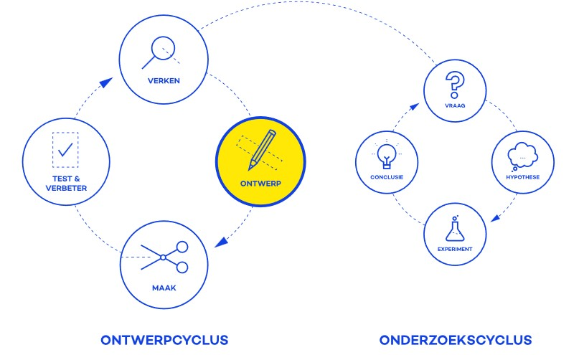
Wat gaan we volgende keer doen?

